Slide 1
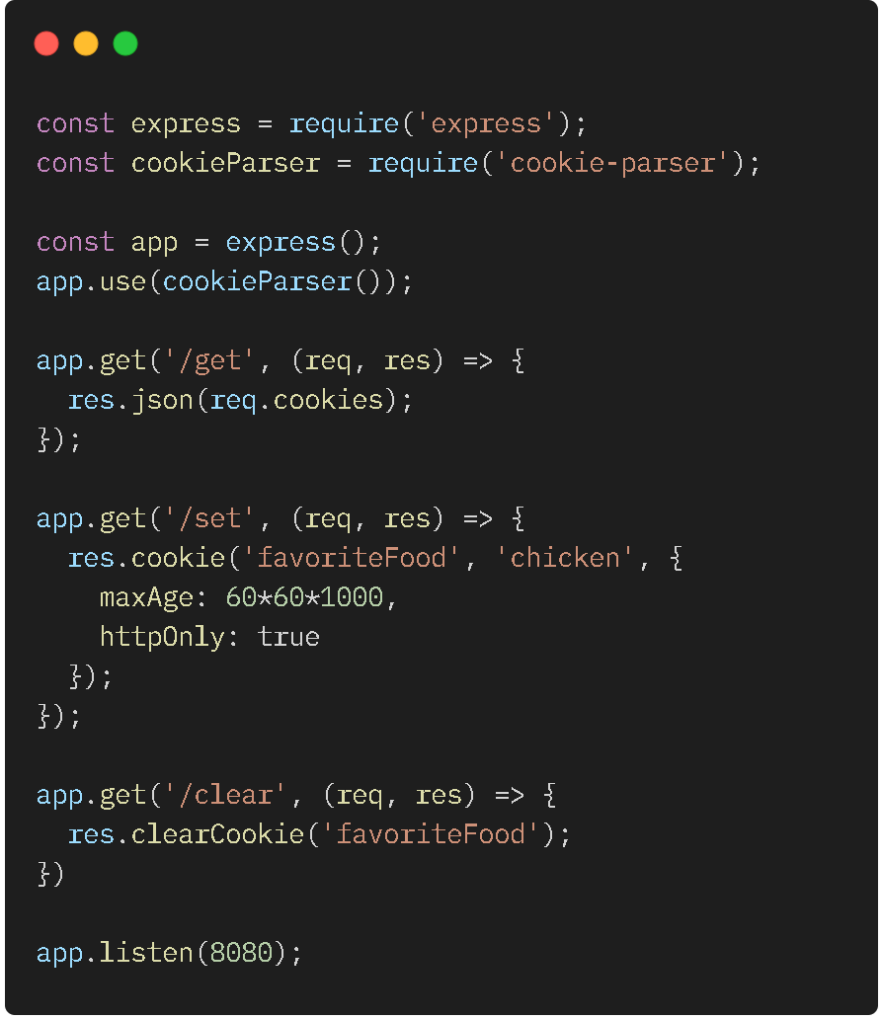
Cookie
클라이언트에 key-value 형태로 데이터를 저장
주로 유출되어도 안전한 데이터를 저장

Slide 2
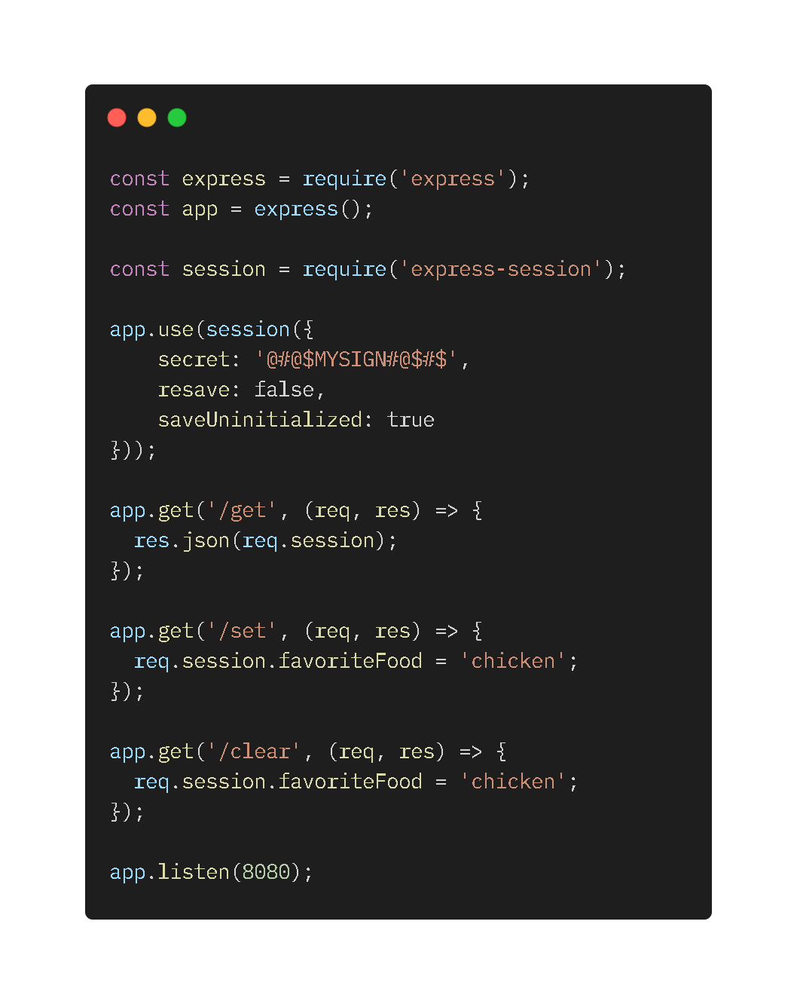
Session
Cookie와는 다르게 서버에 저장
Cookie에 담기 민감한 정보를 저장하는 데에 사용

Slide 3
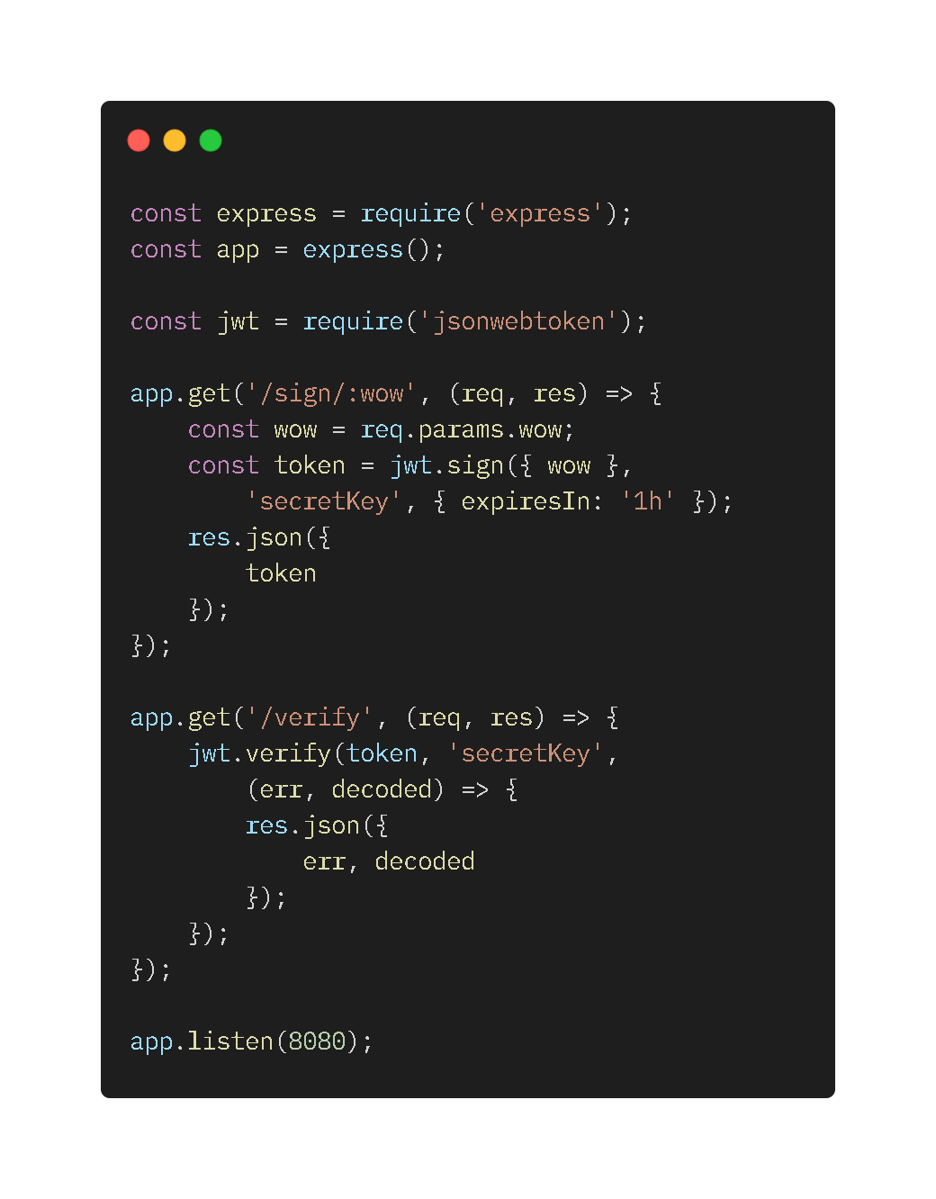
JWT
Json Web Token
json을 양방향 암호화하여 토큰으로 사용, 복호화로 토큰 검증/데이터 확인

